Slide 1

Школа молодого учителя русского языка и литературы Симферопольского района
Метапредметные технологии
как фактор развития образования
А. В. Бондарчук,
учитель русского языка и литературы
МБОУ «Кубанская школа им. С. П. Королева»
Симферопольского района

Slide 2

Всё, что находится во взаимной связи, должно преподаваться в такой же связи.
Ян Амос Коменский

Slide 3
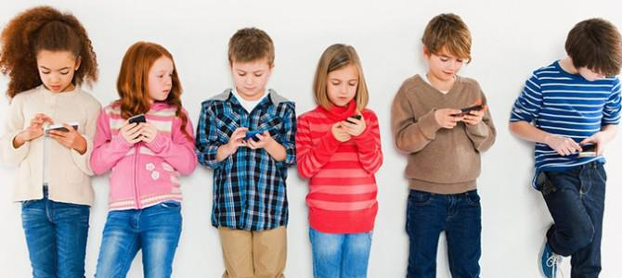

Поколения Z и Альфа

Slide 4

Что такое интегрированный урок?
Интегрированный урок – особый тип урока, объединяющего в себе обучение по нескольким учебным предметам при изучении одного понятия, темы или явления.
В интегрированном уроке всегда выделяется ВЕДУЩАЯ дисциплина, выступающая интегратором, и ВСПОМОГАТЕЛЬНЫЕ дисциплины, способствующие углублению, расширению, уточнению материала ведущей дисциплины.

Slide 5
Преимущества интегрированных уроков
Развитие креативного мышления
Развитие творческой активности
Привлечение знаний из нескольких учебных предметов, создание картины целостности мира

Slide 6

Формы проведения интегрированных уроков
Урок-путешествие;
урок-исследование;
урок-инсценировка;
учебная конференция;
урок-экскурсия;
мультимедиа-урок;
проблемный урок др.

Slide 7
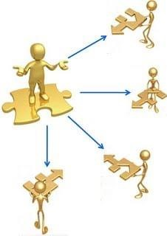
Технологии, мотивирующие учащихся к активной познавательной деятельности
Технология развивающего обучения
Игровые технологии
Медиаобразовательные технологии
Технология сотрудничества
Технология проблемного обучения

Slide 8
ФГОС 2010 Предметные результаты изучения предметной области "Филология" должны отражать: | ФГОС 2021 Предметные результаты по предметной области "Русский язык и литература« (учебный предмет «Русский язык») должны обеспечивать:
совершенствование видов речевой деятельности (аудирования, чтения, говорения и письма), обеспечивающих эффективное овладение разными учебными предметами и взаимодействие с окружающими людьми в ситуациях формального и неформального межличностного и межкультурного общения; понимание определяющей роли языка в развитии интеллектуальных и творческих способностей личности, в процессе образования и самообразования; | 1) совершенствование различных видов устной и письменной речевой деятельности (говорения и аудирования, чтения и письма); формирование умений речевого взаимодействия (в том числе общения при помощи современных средств устной и письменной коммуникации): создание устных монологических высказываний на основе жизненных наблюдений, личных впечатлений, чтения учебно-научной, художественной и научно- популярной литературы: монолог-описание; монолог- рассуждение; монолог-повествование; выступление с научным сообщением; участие в диалоге разных видов: побуждение к действию, обмен мнениями, запрос информации, сообщение информации (создание не менее шести реплик); обсуждение и четкая формулировка цели, плана совместной групповой деятельности; овладение различными видами аудирования (выборочным, детальным, ознакомительным) учебно- научных, художественных, публицистических текстов

Slide 9
Детализация требований
к результатам метапредметным
Действующий ФГОС: «Метапредметные результаты освоения основной образовательной программы начального общего образования должны отражать: Всего = 16 метапредметных результатов | Обновленный ФГОС: Овладение универсальными учебными познавательными действиями Базовые логические действия (НОО –5, ООО –6) Базовые исследовательские действия (НОО –6, ООО -4) Работа с информацией (НОО –6, ООО –5) Овладение универсальными учебными коммуникативными действиями Общение (НОО –8, ООО -6) Совместная деятельность (НОО –4, ООО -4) Овладение универсальными регулятивными действиями Самоорганизация (НОО –2, ООО -2) Самоконтроль (НОО –2, ООО -3) Всего = 33/30 конкретных результатов

Slide 10
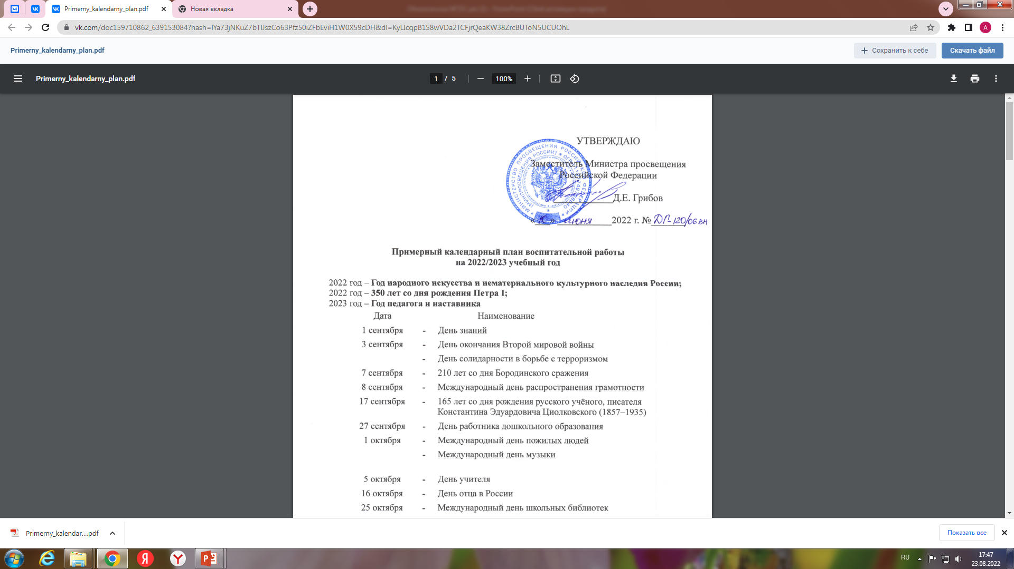

Slide 11
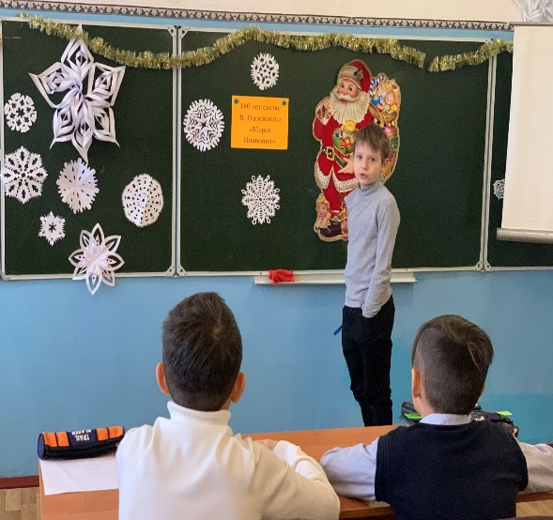
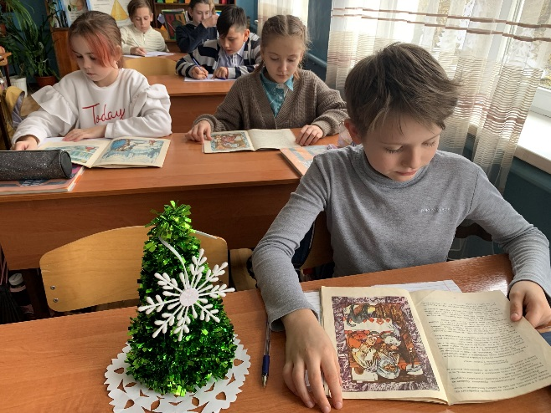
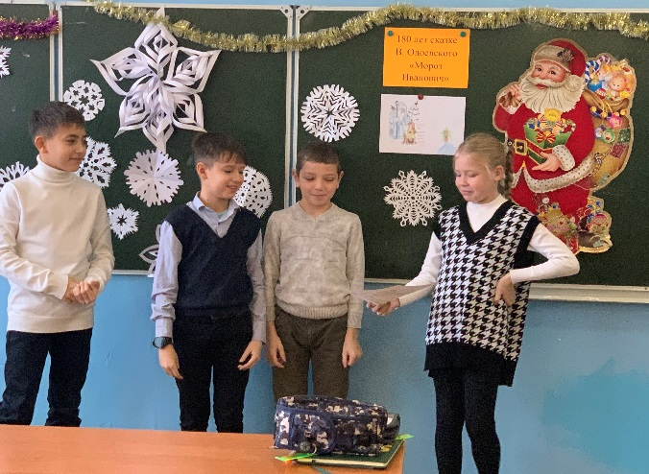
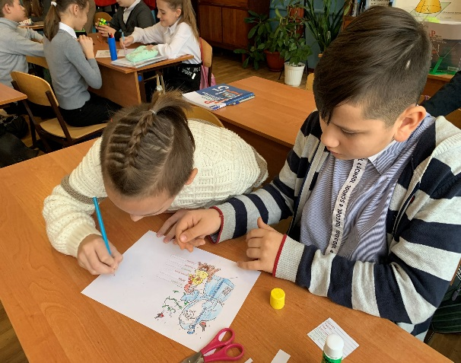
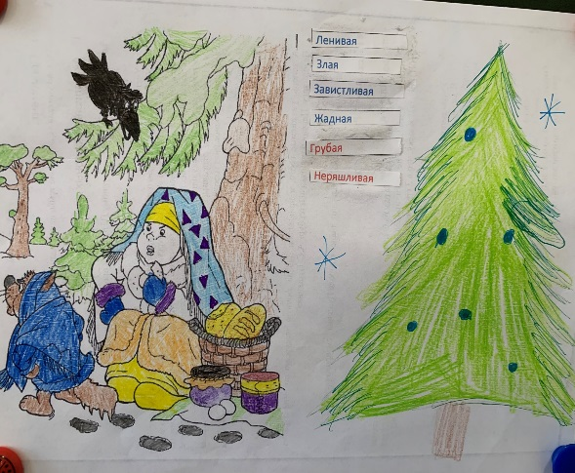
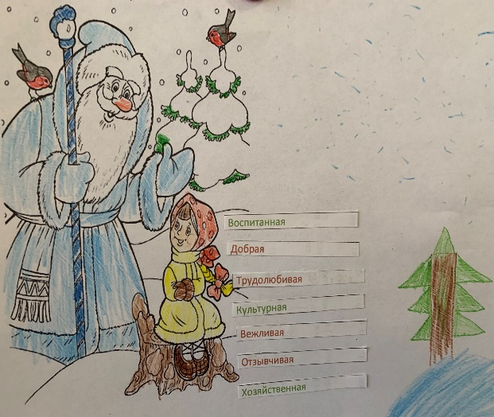
Интегрированный урок родной (русской) литературы в 5 классе «Сказка В. Одоевского «Мороз Иванович»
18 ноября 2021 года – День рождения Деда Мороза

Slide 12
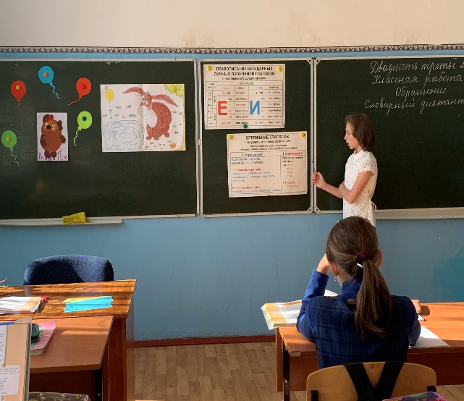
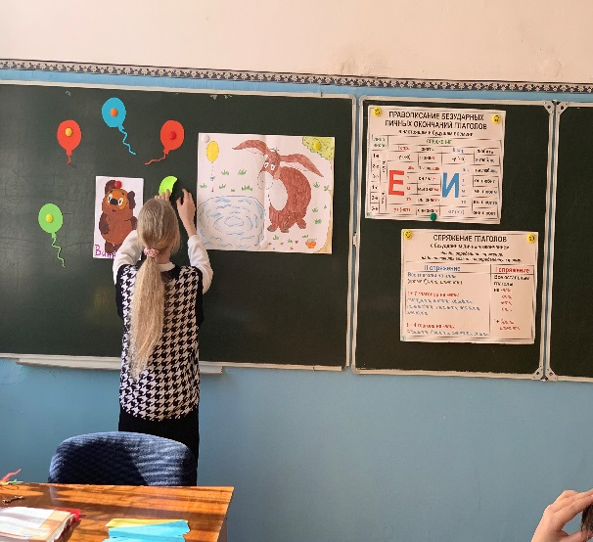
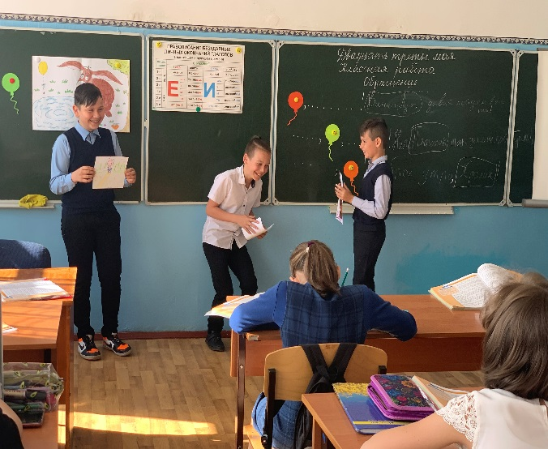
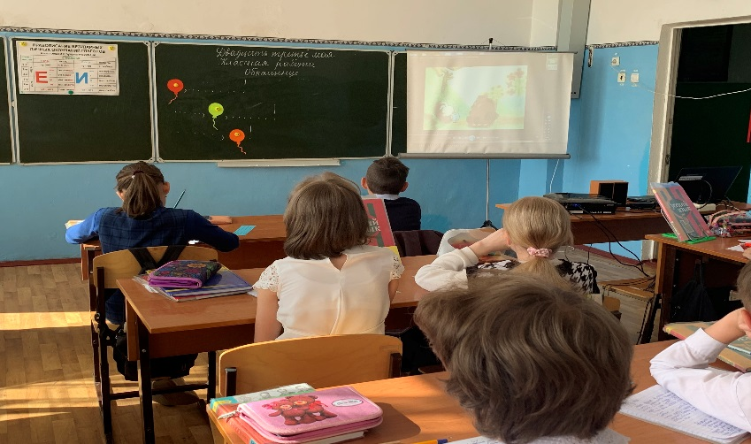
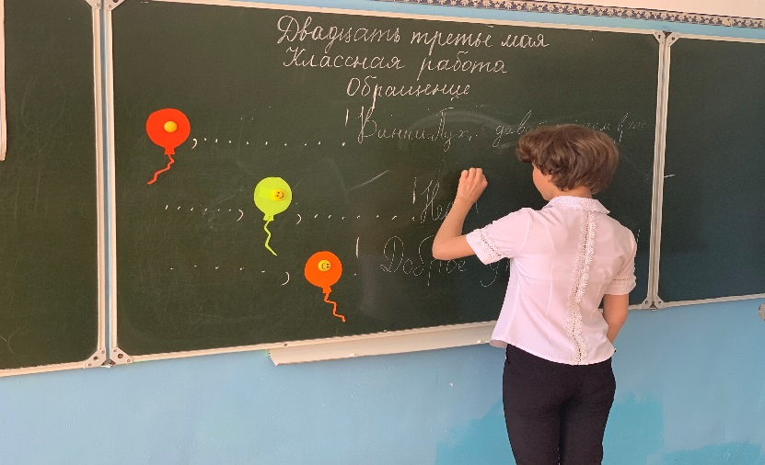
Интегрированный урок русского языка в 5 классе «Обращение»
2022 год – 50 лет мультфильму
«Винни-Пух и День забот»

Slide 13
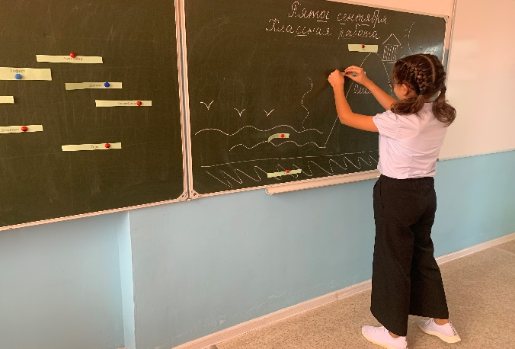
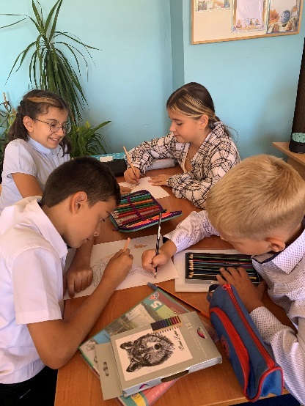
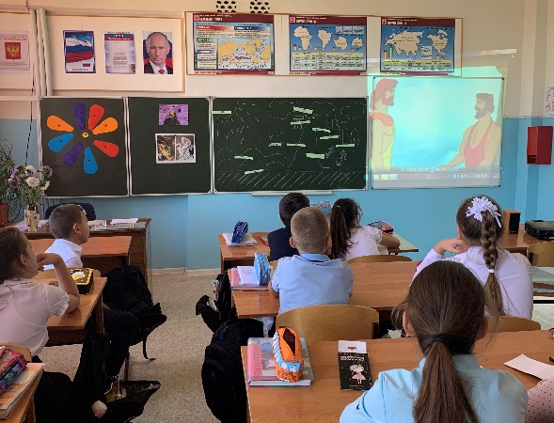
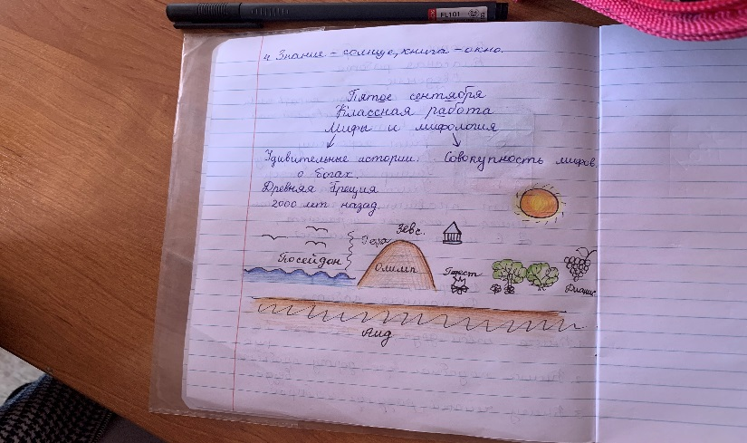
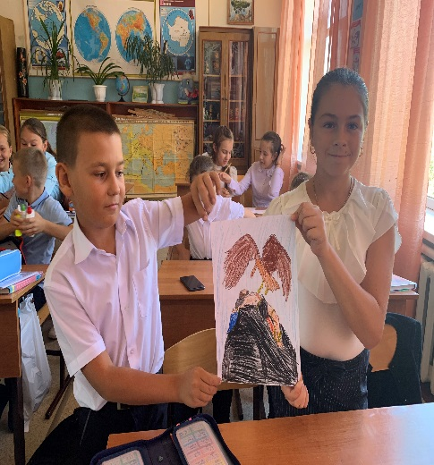
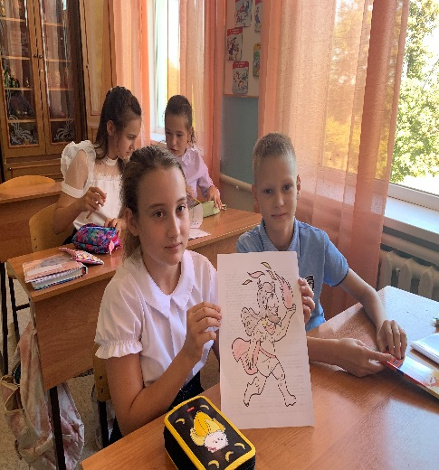
Интегрированный урок литературы в 5 классе
«Мифы Древней Греции»
Литература + История+Мультипликация+ Изобразительное искусство

Slide 14
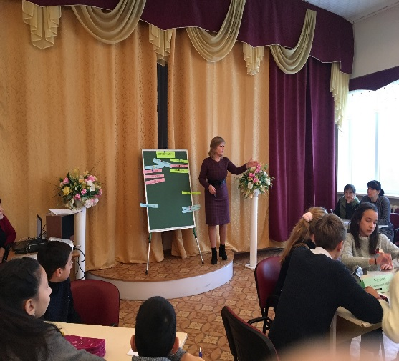
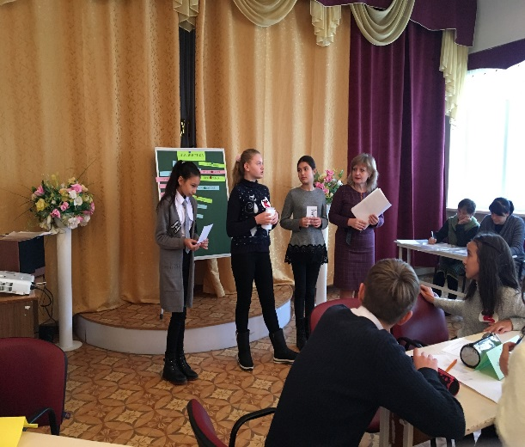
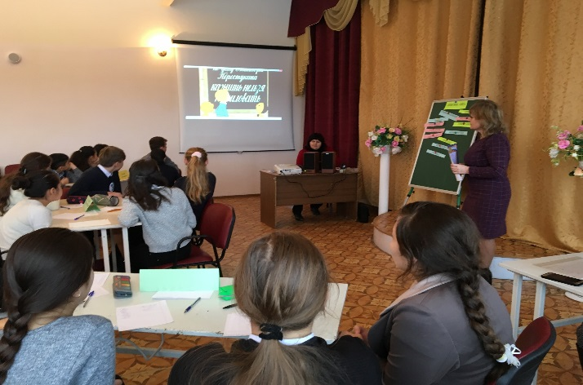
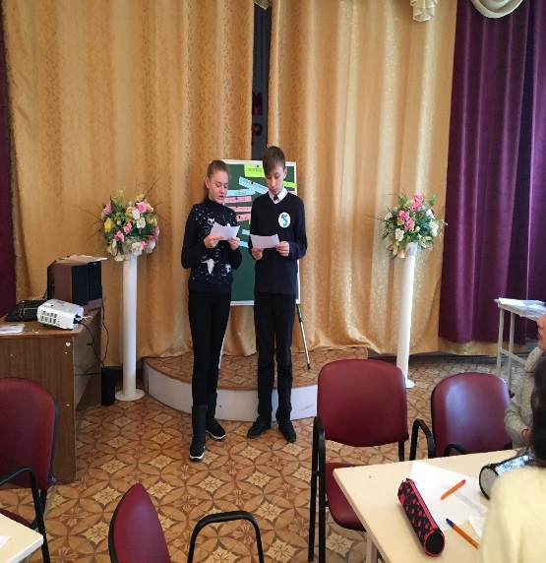
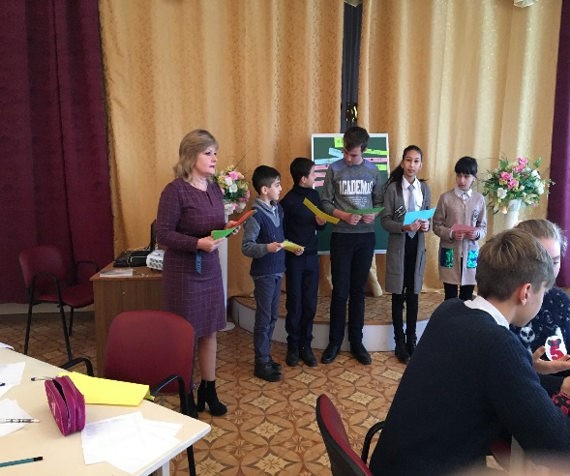
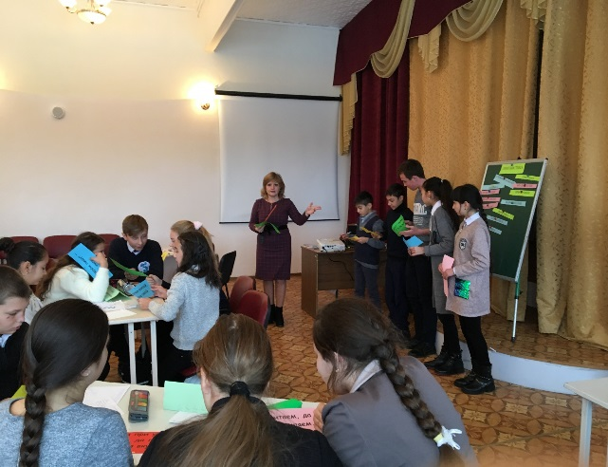
«Лингвистический «бой» (5-6 классы)
21 февраля – Международный день родного языка

Slide 15
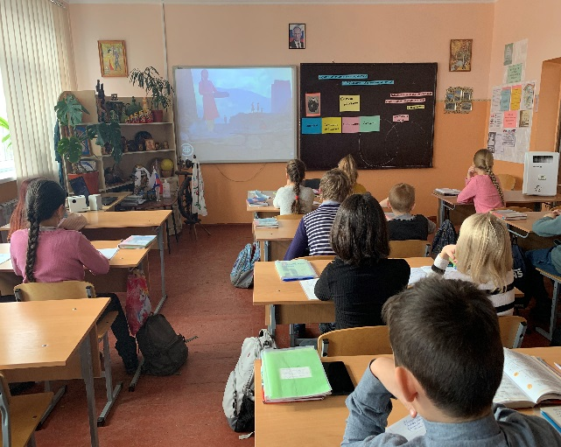
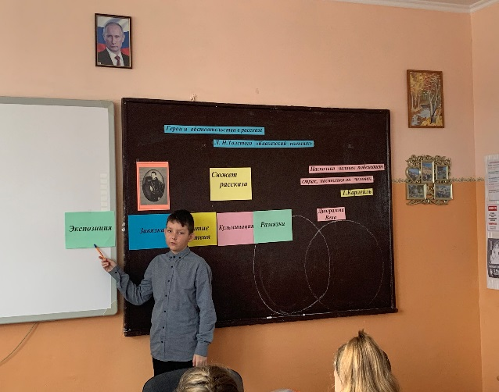
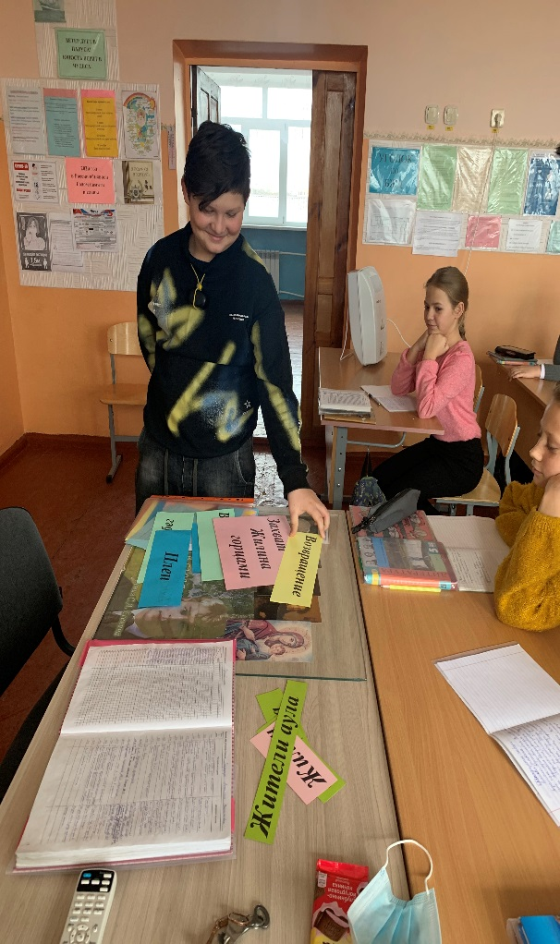
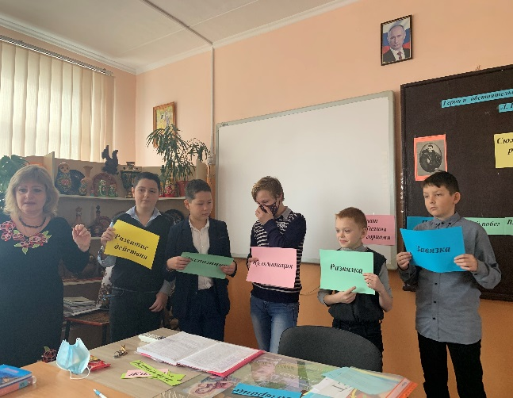
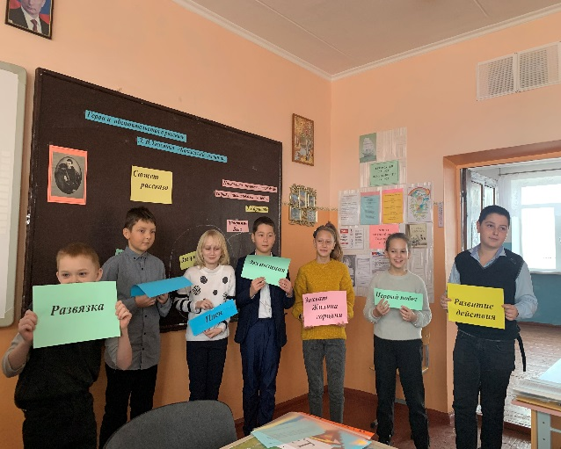
Интегрированный урок литературы в 5 классе по рассказу Л. Толстого
«Кавказский пленник»
16 ноября – Международный день толерантности

Slide 16
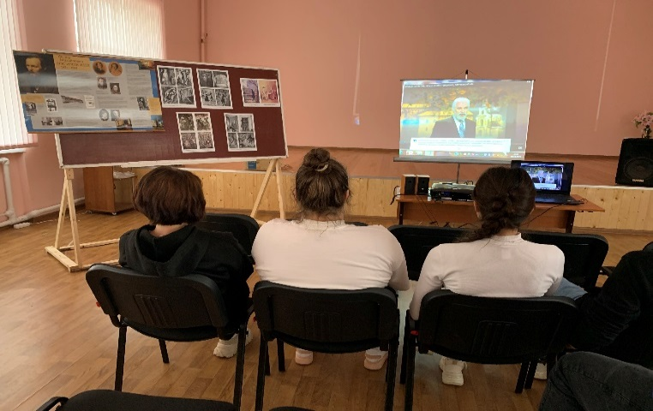
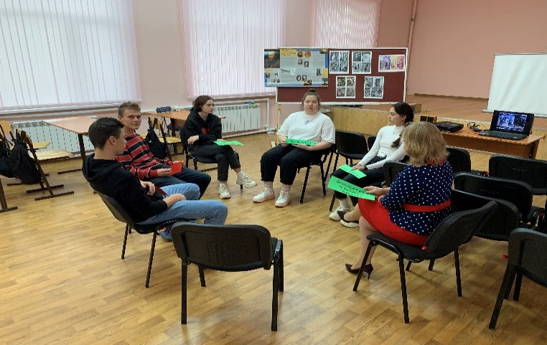
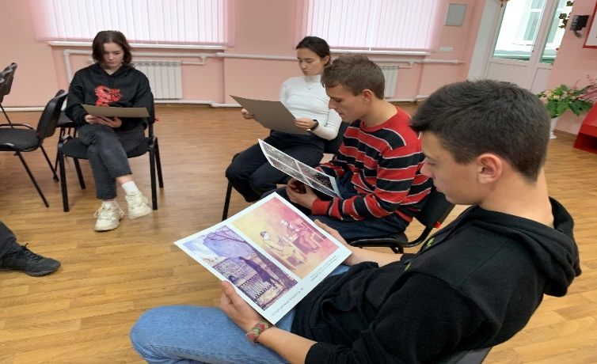
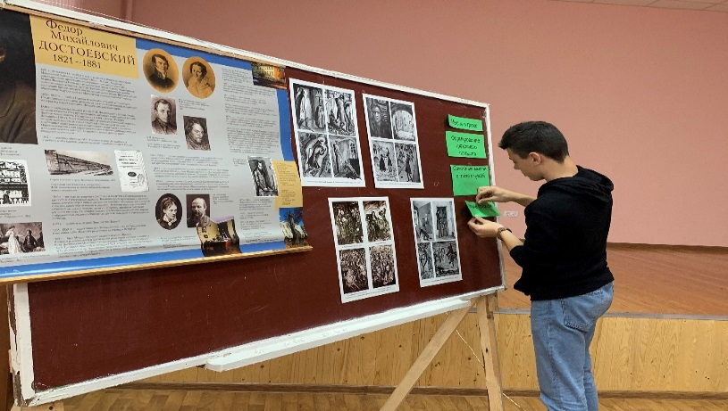
Тренинг по подготовке к итоговому сочинению в 11 классе
11 ноября 2021 года – 200 лет со дня рождения
Ф. М. Достоевского

Slide 17
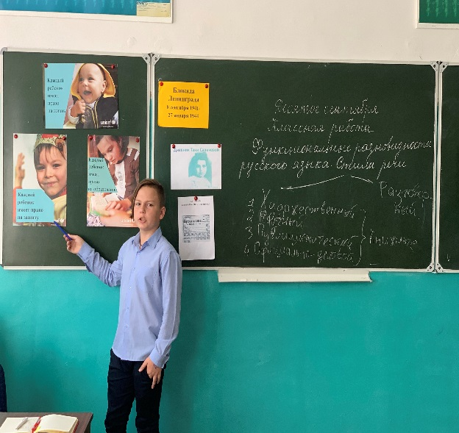
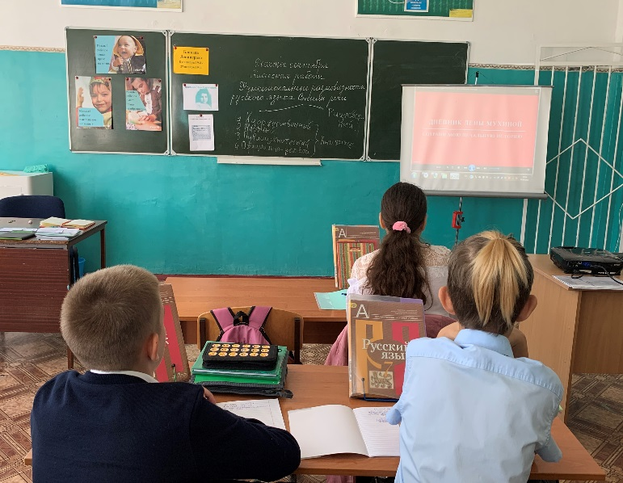
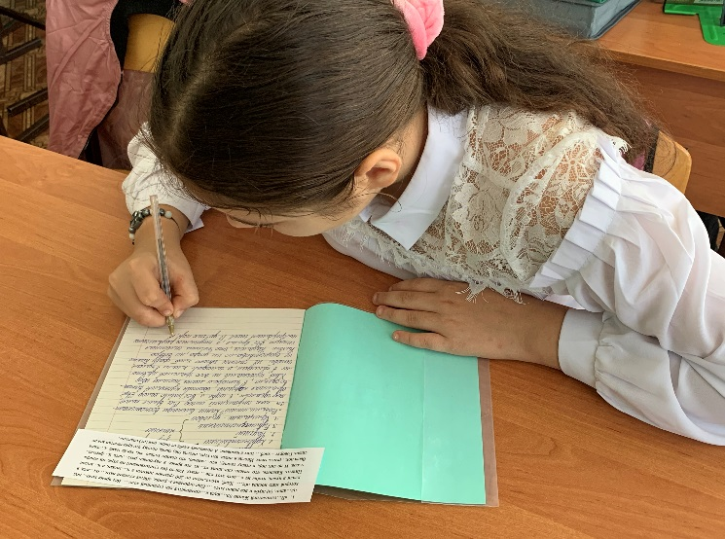
Интегрированный урок русского языка в 7 классе «Функциональные стили современного русского языка»
27 января 2022 года – День освобождения Ленинграда от немецко-фашистских захватчиков

Slide 18
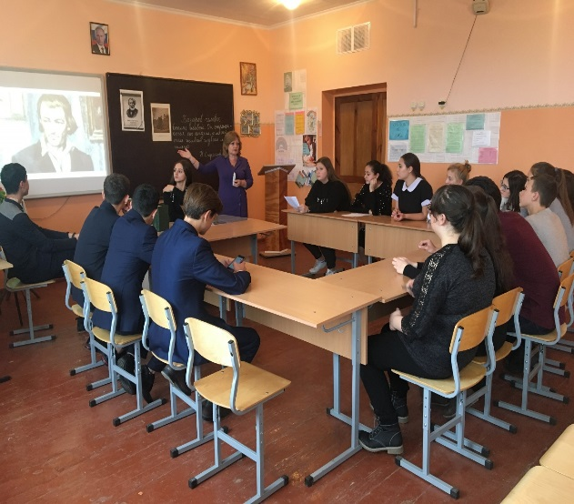
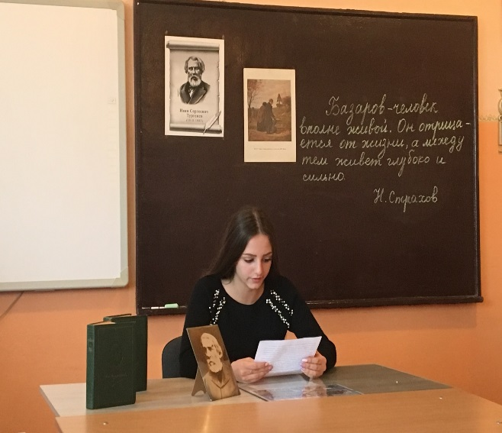
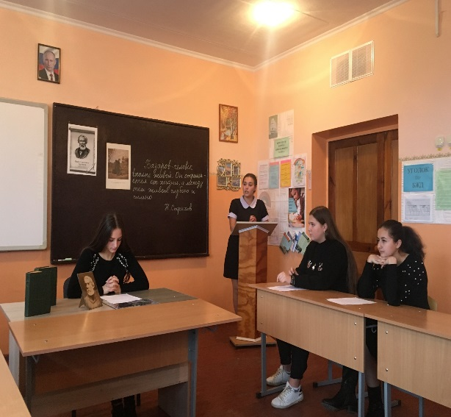
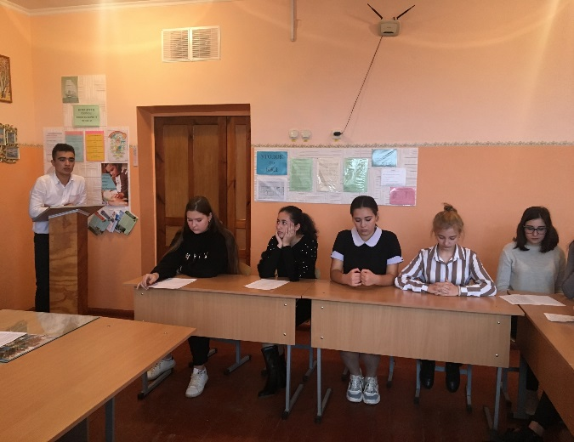
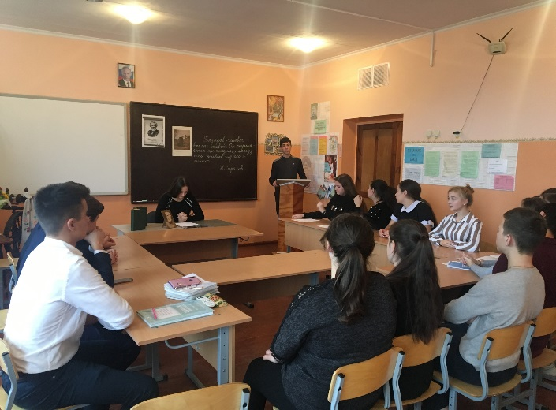
Интегрированный урок литературы по роману
И. С. Тургенева «Отцы и дети»
21 февраля – Международный день родного языка

Slide 19
Интегрированные уроки
Создают целостную картину мира
Мотивируют к активной познавательной деятельности
Формируют критическое мышление
Развивают аналитические и коммуникативные навыки
Расширяют кругозор
Создают условия для реализации на практике тем календаря образовательных событий!!!
Совершенствуют профессиональное мастерство учителя !!!

Slide 20
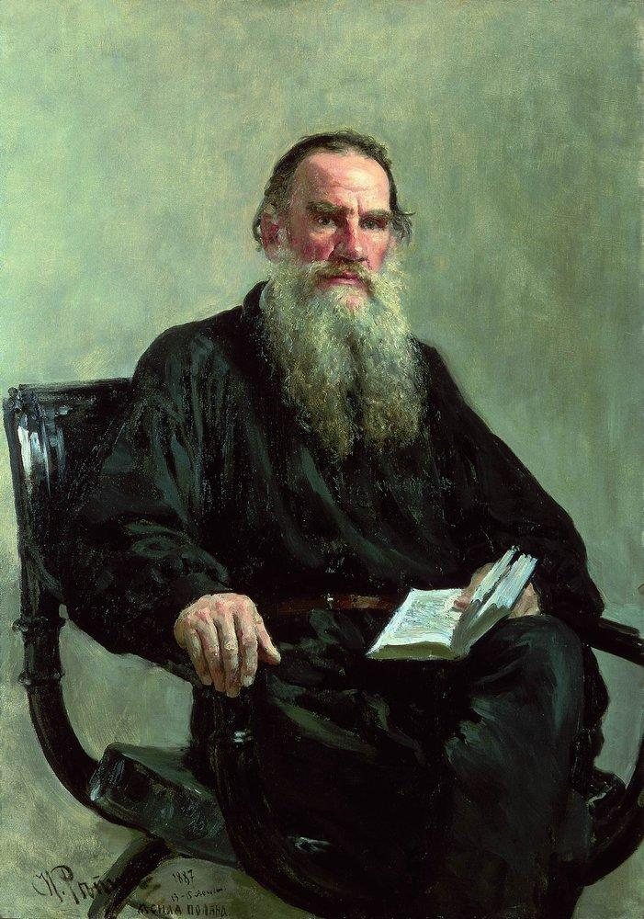
Воспитание и образование нераздельны. Нельзя воспитывать, не передавая знания, всякое же знание действует воспитательно.
Л. Толстой

Slide 21
Бондарчук Анжелина Витальевна,
учитель русского языка литературы
МБОУ «Кубанская школа м. С. П. Королева»
Симферопольского района,
ведущий методист ГБУ РК «Крымский киномедиацентр»,
магистрант Таганрогского института
им. А. П. Чехова (филиала) «РГЭУ (РИНХ)»
+79159935496
anzhelinabondarchuk@mail.ru

